Slide 1


Что такое счастье?

Slide 2
О счастье мы всегда лишь вспоминаем.
А счастье всюду. Может быть, оно -
Вот этот сад осенний за сараем
И чистый воздух, льющийся в окно.
В бездонном небе легким белым краем
Встает, сияет облако. Давно
Слежу за ним... Мы мало видим, знаем,
А счастье только знающим дано.
Окно открыто. Пискнула и села
На подоконник птичка. И от книг
Усталый взгляд я отвожу на миг.
День вечереет, небо опустело.
Гул молотилки слышен на гумне...
Я вижу, слышу, счастлив. Все во мне.
И.А.Бунин

Slide 3
Толковый словарь С.И. Ожегова
СЧАСТЬЕ -
1. Чувство и состояние полного, высшего удовлетворения;
2. Успех, удача.

Slide 4
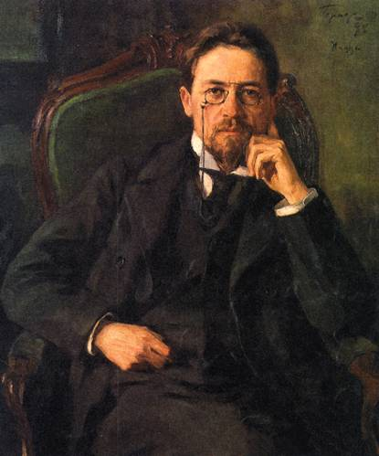
Влюблённость указывает человеку, каким он должен быть.
А .П.Чехов

Slide 5
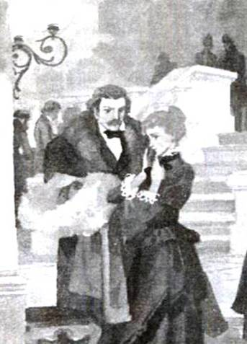
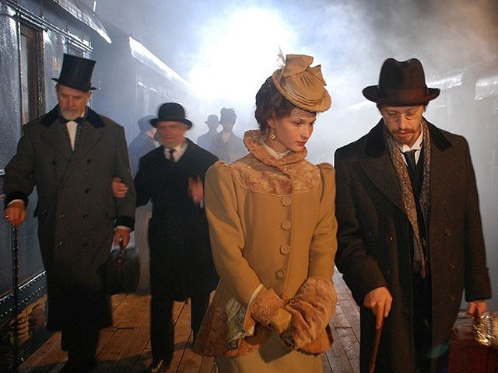
А.П.Чехов «О любви»

Slide 6
А .П.Чехов «О любви»
— В чём суть рассказа? Смысл названия?
— Почему герои рассказа А.П.Чехова не могут быть счастливы?
— Как вы понимаете слова Алёхина: “Я понял, что когда любишь, то в своих рассуждениях об этой любви нужно исходить от высшего, от более важного, чем счастье или несчастье, грех или добродетель в их ходячем смысле, или не нужно рассуждать вовсе.”
— А если бы Алехин и Анна Алексеевна раньше это поняли?...

Slide 7
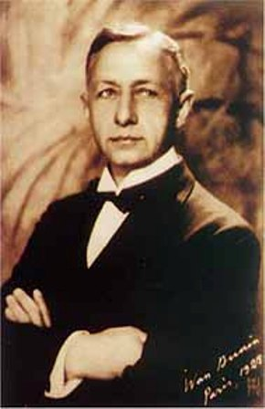
Что такое любовь? Солнечный удар, томление духа или благодать?
Всякая любовь - великое счастье, даже если она не разделена.
И.А.Бунин

Slide 8
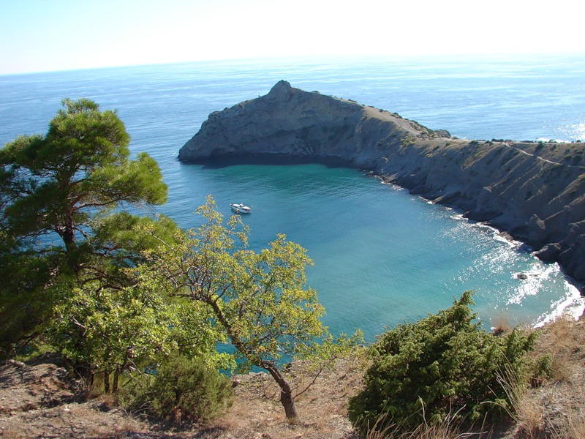
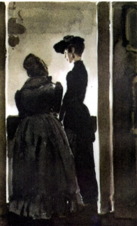
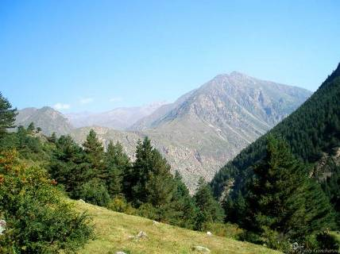
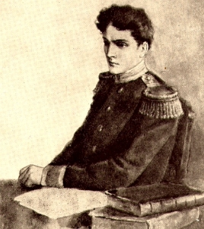
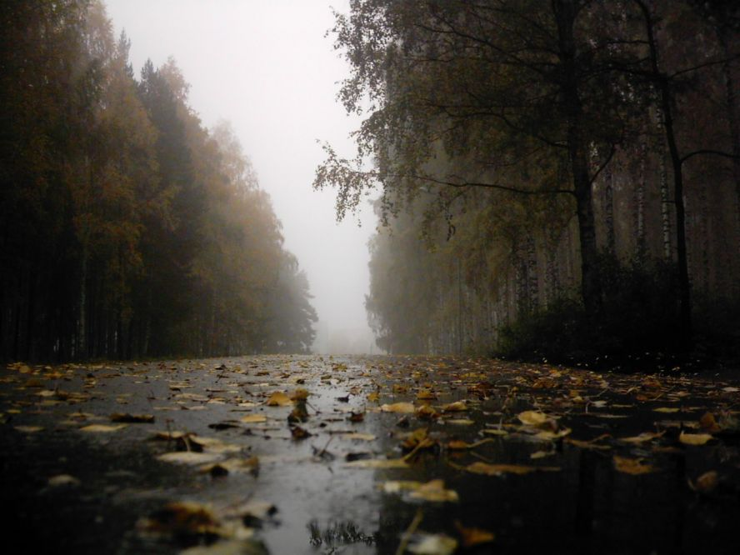
И.А.Бунин «Кавказ»

Slide 9
И.А.Бунин «Кавказ»
— Каким настроением проникнут рассказ?
— Как вы можете охарактеризовать любовные отношения героев?
— Какую любовь изобразил писатель на страницах рассказа? Почему вы так думаете?
— Счастливы ли герои в своих отношениях? Почему?
— Смогут ли после всего герои быть счастливы?

Slide 10
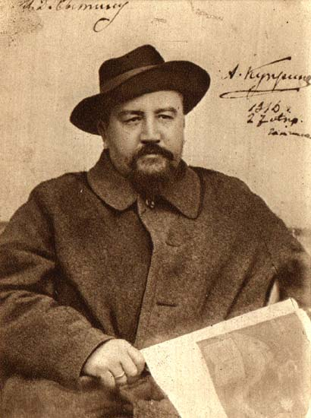
Человек пришёл в мир для безмерной свободы, творчества и счастья
А.И.Куприн

Slide 11
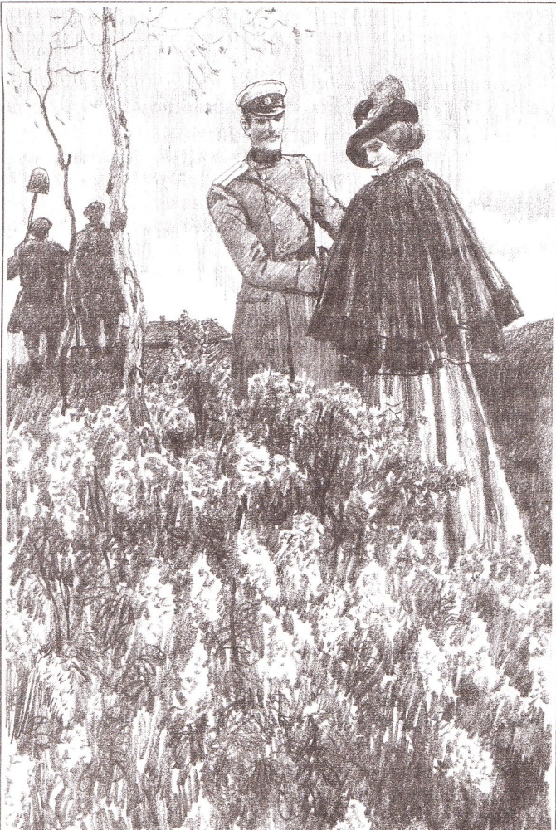
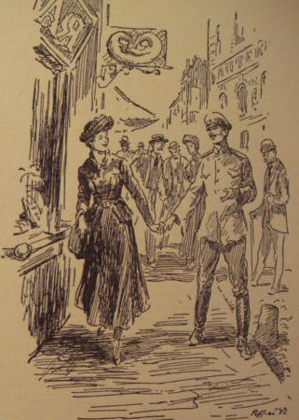
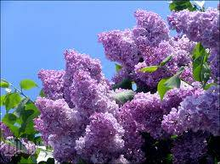
А.И.Куприн «Куст сирени»

Slide 12
А .И.Куприн «Куст сирени»
— Какое настроение возникает после прочтения рассказа «Куст сирени»?
— Счастливы ли герои рассказа? Почему?
— Почему семья Алмазовых способна преодолеть трудности?
— В чём заключаются семейные ценности каждого человека?
— Какую проблему поднимает А.И.Куприн в своём рассказе ?

Slide 13
Христианская точка зрения на семейные отношения, на понятие счастья
Любовь долготерпит, милосердствует, любовь не завидует, любовь не превозносится, не гордится,
Не бесчинствует, не ищет своего, не раздражается, не мыслит зла,
Не радуется неправде, а сорадуется истине,
Всё покрывает, всему верит, всего надеется, всё переносит.
1-е к Коринфянам 13: 4-7

Slide 14
Диспут
— Что делает людей родными?
—Следует ли прислушиваться к мнению других, когда любишь?
— Семьёй ограничивается сфера деятельности женщины. Согласны ли вы с этим утверждением?
— Когда человек по-настоящему счастлив?
— В чём секрет семейного счастья?
— Что означает «счастье» в вашем понимании? Вы счастливы?

Slide 15

Кластер
С
семья
В3аимопонимание
Упорство
доброта
любовь
радость
Ч
С Ч А С Т Ь Е
успех
А
С
Т
Ь
Е

Slide 16
Домашнее задание
Написать сочинение-рассуждение
«Что такое счастье?» (Что значит быть счастливым?)(По рассказам А.П.Чехова «О любви», И.А.Бунина «Кавказ», А.И.Куприна «Куст сирени»)
(см. памятку «Как писать сочинение-рассуждение»).

